Slide 1
TSI2007-65677C02-01
(Octubre 2007)
logo
WP9: Dissemination, Transfer and Exploitation

Slide 2
Diseminación
Web site
Journals and Conferences (listado)
  Ontologies
  Multilinguality
  Collaborative filtering
  Web 2.0
  Geographic information sciences
  Grid computing
Wiki
Blog

Slide 3
Licencias y Registro del Software
Licencia LGPL
UPM registrará el software en el Rectorado UPM
USC?

Slide 4
Reunión con el IGN
Jarg y Asun se reunen una vez con el IGN por el acuerdo bilateral UPM-IGN
IGN demanda una reunión informativa de este proyecto.
  Diciembre?
Invitar a IGN a los dos meetings anuales

Slide 5
Exploitation and tranfer
Plan de explotación → Technology trasfer advisory committee
New EPOs
  Xunta Galicia
  S.A. De Xestion Plan Jacobeo
  TID
  Isoco
  SITPA,
  STI municipal,
  Gobierno de Cantabria,
  IDE Rioja, Cantabria,….

Slide 6
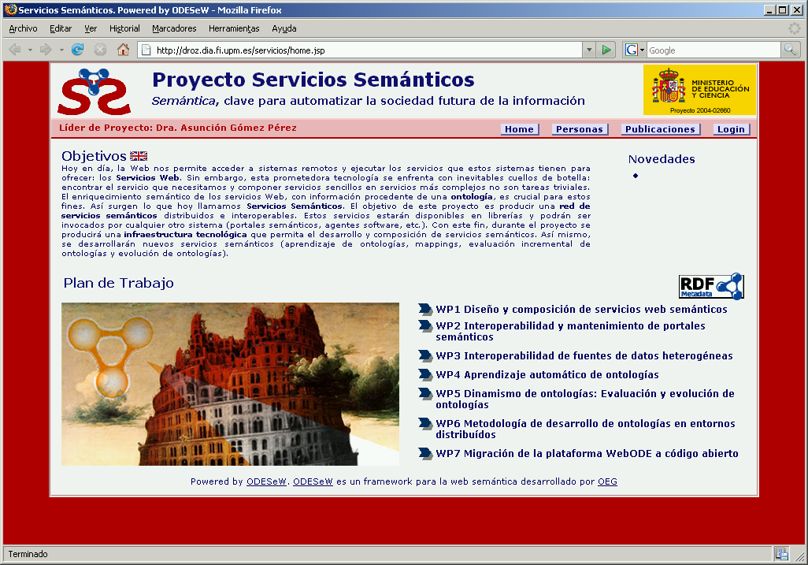
Project Web site
http://droz.dia.fi.upm.es/servicios/

